Slide 1
K Čihadlu 679, Velké Opatovice
www.paprsek.eu
Tel.601130283
Bc. Marie Wetterová - ředitel

Slide 2
Kdo jsme
Paprsek je příspěvkovou organizací zřízenou Jihomoravským krajem.
Poskytuje pobytové sociální služby v nepřetržitém celoročním provozu. Nabízí služby sociální péče typu domova pro osoby se zdravotním postižením dle ustanovení § 48 a službu chráněné bydlení dle ustanovení § 51 zákona o sociálních službách č. 108/2006 Sb., ve znění pozdějších předpisů.

Slide 3
Historie našeho zařízení se začala psát v roce 1960, kdy byla budova zámku v Borotíně převzata odborem sociálního zabezpečení Okresního národního výboru v Blansku na zřízení ústavu sociální péče. První klienti přišli do ústavu 9.9.1963.
V srpnu roku 2000 se klienti i zaměstnanci nastěhovali do nových prostor Ústavu sociální péče ve Velkých Opatovicích.
Paprsek, příspěvková organizace Velké Opatovice vznikla na základě zřizovací listiny vydané Jihomoravským krajem dne 9. listopadu 2006 s účinností od 1. ledna 2007.

Slide 4
O koho pečujeme
O osoby s kombinovaným postižením. Jsou to ženy a muži od 19 let s mentálním postižením v kombinaci s tělesným a smyslovým postižením, kteří mají sníženou soběstačnost a potřebují pravidelnou pomoc.
O osoby s mentálním postižením. Jsou to ženy a muži od 19 let s mentálním postižením, kteří mají sníženou soběstačnost a potřebují pravidelnou pomoc jiné osoby.

Slide 5
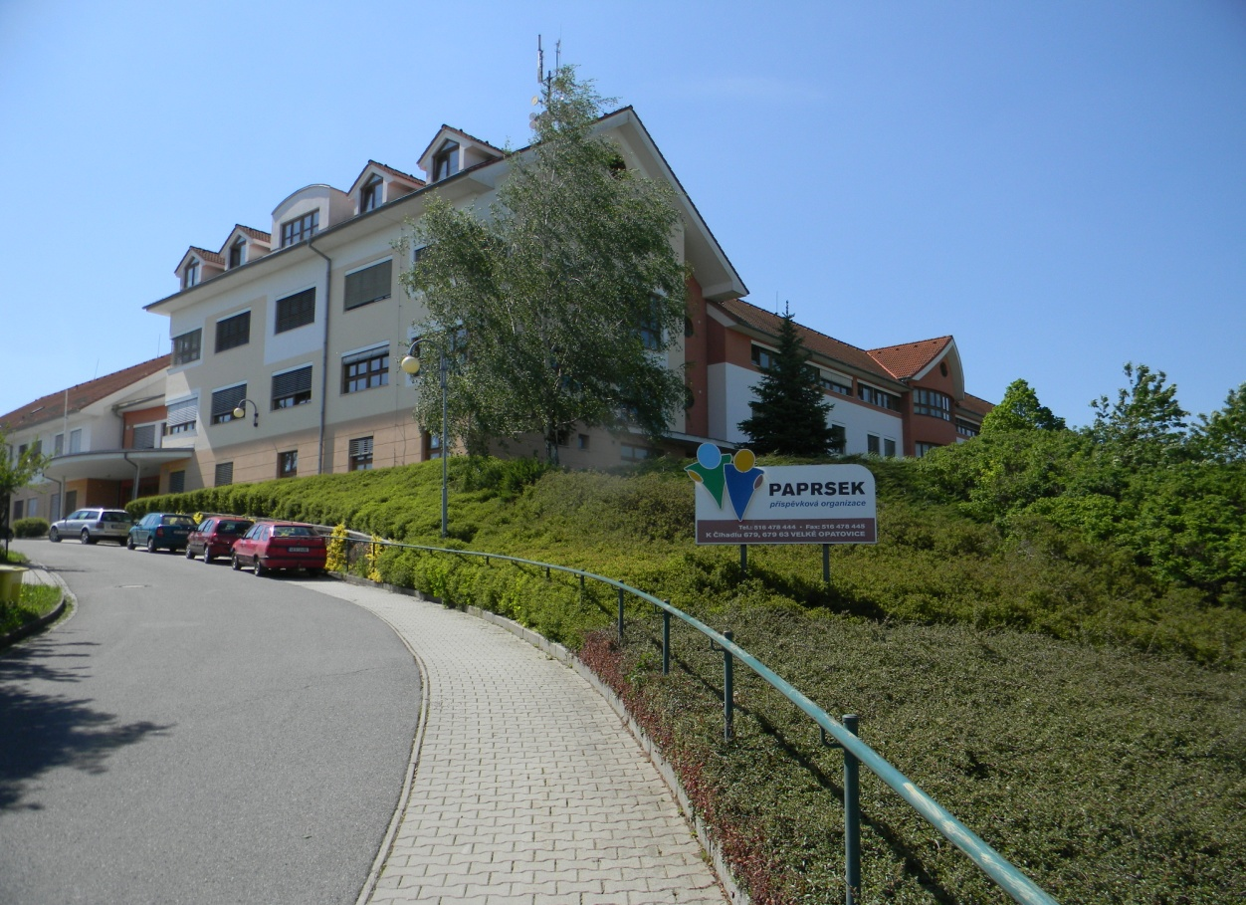
Domov pro osoby se zdravotním postižením
Místo poskytování : Velké Opatovice
Celková kapacita : 88 klientů

Slide 6
Chráněné bydlení
Celková kapacita 20 klientů
Místo poskytování: Velké Opatovice
Kapacita : Dvě domácnosti v BD , v každé domácnosti 4 klienti
Místo poskytování : Boskovice
Kapacita: Dvě domácnosti ve dvougeneračním RD, v každé domácnosti 4 klienti
Místo Poskytování: Benešov u Boskovic
Kapacita : Jedna domácnost v RD pro 4 klienty

Slide 7
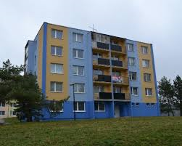
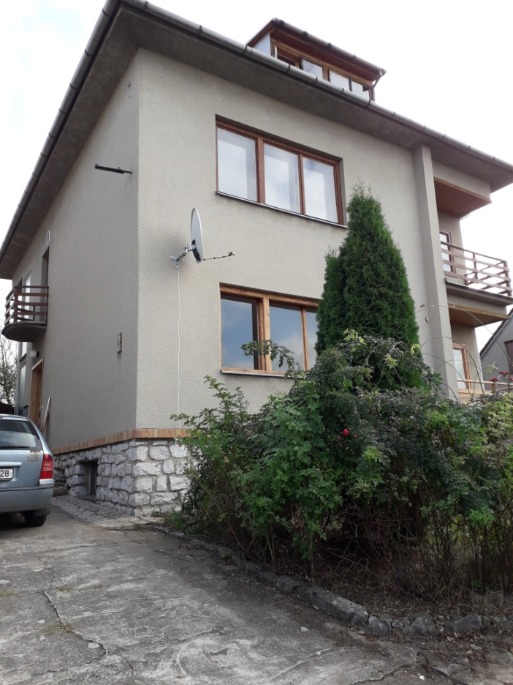

Slide 8
Transformace sociálních služeb
Transformace sociálních služeb je změna ústavní péče v bydlení a podporu poskytovanou v přirozeném prostředí. Lidé s postižením díky transformaci přecházejí z velkých ústavů do bytů či rodinných domů v běžné zástavbě a žijí způsobem života, který je obvyklý pro jejich vrstevníky.
Paprsek, příspěvková organizace,Velké Opatovice byla v dubnu 2013 zařazena do individuálního projektu MPSV s názvem Transformace sociálních služeb.

Slide 9
Domov pro osoby se zdravotním postižením komunitního typu v Kunštátě – záměr výstavby

Slide 10
Kritéria pro výběr lokality
Hustota obyvatel v dané obci - nesmí být shromažďovány služby pro osoby se zdravotním postižením v jednom místě
Občanská vybavenost - domácnost je umístěna tak, že jsou z ní dostupné další běžné veřejné služby (škola, úřad, pošta, obchody, lékař, lékarna, sportoviště)
V místě chybí sociální služba a budoucí klienti mají k dané lokalitě vazbu
Jako vhodné byly vybrány územní celky s více než 600 obyvateli, v dojezdové vzdálenosti do 30km od Velkých Opatovic, se základní infrastrukturou (Boskovice, Letovice, Svitávka, Kunštát, Lysice, Olešnice, Benešov, Knínice….).

Slide 11
Místo výstavby
Ulice V lávkách parc. č. 1682/42, 1682/5, 1682/6, 1682/7

Slide 12
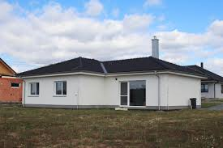
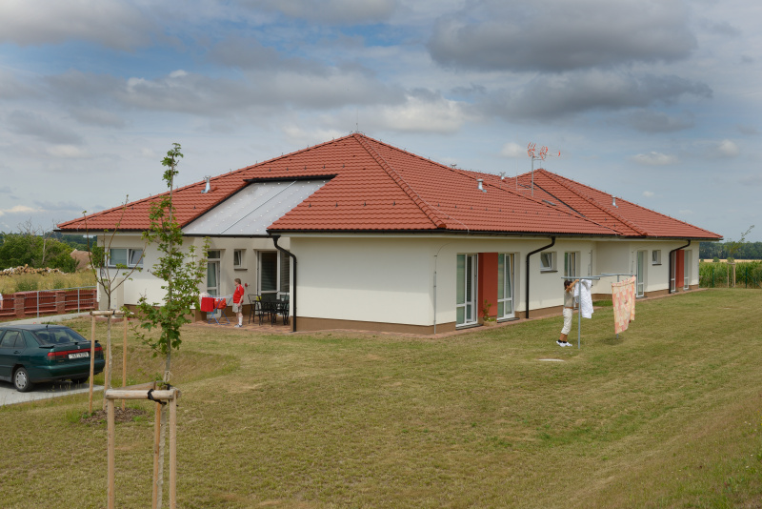
Jak bude stavba vypadat?
Dva přízemní rodinné domy typu Bungalov, buď samostatně stojící, nebo spojené do dvojdomku s bezbariérovou úpravou uvnitř i venku

Slide 13
V každém domě (domácnosti) 4-6 klientů v jednolůžkových pokojích – celkem 8-12
V každém domě bude společný obytný prostor (kuchyň, jídelna, obývací pokoj)
V každém domě se počítá s místem pro terapeutickou činnost, rehabilitaci a aktivizaci
V každém domě budou minimálně dvě koupelny a toalety se specifickým vybavením pro osoby s vysokou mírou podpory
Venku se počítá s venkovními pergolami a zastíněnými terasami

Slide 14
Jak bude zajištěna péče o klienty?
Typová pozice | Úvazek
Ředitel | 0,11
Ekonom | 0,11
Personalista | 0,11
Účetní | 0,19
Údržba + úklid | 1
Pracovník přímé péče a aktivizační pracovník | 10,5
Sociální pracovník | 0,5
Zdravotní sestra | 5,5
Vedoucí služby | 1
Celkem | 19,2

Slide 15
Služba bude zajištěna 24hod denně každý den
Vedle pečujícího personálu bude na směně zajištěna i služba zdravotní sestry
K dispozici v místě poskytování bude vedoucí a sociální pracovník a pracovník zajišťující úklid a údržbu
Ředitel,ekonom, personalista a účetní budou sídlit ve Velkých Opatovicích a vzniklá služba bude dalším místem poskytování soc. služby v rámci organizace
Předpokládá se vznik 18 nových pracovních míst v místě poskytování

Slide 16
Jak bude služba finančně zajištěna?
Poskytovatel soc. služby je příspěvková organizace JMK – ekonomická stránka zajištění provozu bude pod trvalou kontrolou JMK
Zdroje financování poskytované sociální služby – vícezdrojové financování
Úhrady od uživatelů služeb, úhrady od zdravotních pojišťoven, peněžní dary, příjmy z prodeje vlastních výrobků a služeb,účelové dotace ze státního rozpočtu případně bez-účelový příspěvek kraje na dokrytí vzniklých nákladů služby
Poskytovaná služba nezatíží rozpočet města

Slide 17
Vliv každodenního provozu na okolí
Hlučnost – menší než hluk spojený s chodem běžné rodiny s dětmi
Hlučnost v době výstavby – stejná jako u jiných stavebních projektů, v případě požadavku lze smluvně zajistit provádění stavebních prací jen v pracovní dny v určitém časovém rozsahu např. 7:00-17:00
Frekvence pohybu vozidel- k budovám nebudou zajíždět dodavatelé – nákup provozních prostředků a potravin bude zajišťován z místních zdrojů
Návštěvy lékaře – klienti budou lékaře navštěvovat v ordinaci, návštěva lékaře přímo v domově pouze ve výjimečných případech
Příjezdy sanitek – pouze v život ohrožujících stavech
Služba bude vybavena osobním vozidlem upraveným pro převoz vozíčkářů

Slide 18
Předpokládaný časový harmonogram
9/2020 – 3/2021 – jednání s městem o možné koupi pozemku a seznámení zástupců města a veřejnosti se záměrem
3-10/2021 – nákup pozemku, VŘ na projektanta, příprava projektové dokumentace ke stavebnímu řízení
1-6/2021 – příprava materiálu k podání žádosti o dotaci IROP
11/2021-1/2022 – podání žádosti o dotaci IROP
2-4/2022 – VŘ na výběr zhotovitele a zahájení výstavby
4/2022 – 4/2023 – výstavba
6-9/2023 – zahájení provozu
Časový plán je pouze předběžný.

Slide 19
Kunštát - klienti
Poskytovaná služba bude určena osobám s vysokou mírou podpory
Osoby s mentálním, nebo kombinovaným postižením, většinou hůře chodící, nebo využívající k pohybu kompenzační pomůcku – chodítko, invalidní vozík
Vybraní klienti strávili většinu svého života v běžné komunitě, jsou v produktivním věku, nebo mají přímou vazbu na Kunštát a nejbližší okolí
První klienti v novém domově budou přestěhováni z Paprsku,p.o.

Slide 20
Přínosy pro místní komunitu - okamžité
Podnikatelská příležitost pro místní živnostníky při výstavbě i provozu zařízení
Odborné sociální poradenství v místě
Nová pracovní místa
Podpora samostatného bydlení - terénní služba, která je poskytována v přirozeném prostředí uživatele – doma
(Poskytování sociální služby zahájíme zároveň se zahájením provozu DOZP – předpokládaná kapacita 2-3 klienti)

Slide 21
Přínosy pro místní komunitu - následné
Do budoucna - možné řešení pro místní obyvatele při hledání vhodné pobytové sociální služby pro své nejbližší
Prokazatelně existující skupina osob se zdravotním postižením vytváří prioritu na řešení bezbariérových přístupů k lékařům, do úřadů apod. Výtah na zdravotním středisku je potom bonus, který mohou využívat všichni obyvatelé v místě
Trvalý požadavek na kvalitu a pravidelnou údržbu chodníků a cest, aby se po nich mohl bezpečně s doprovodem pohybovat člověk na invalidním vozíků, a to během celého roku
Veškeré jmenované přínosy jsou trvalé.

Slide 22
Přínosy relevantní pro zástupce samosprávy
Prokazatelný a důležitý argument při získávání finančních prostředků na opravy veřejných komunikací, chodníků a bezbariérových úprav ve veřejném prostoru a objektech
Solidní a trvalý partner - JMK – jako zřizovatel
Navýšení počtu obyvatel s trvalým pobytem – rozpočtové určení daně
U klientů s omezenou svépravností služba veřejného opatrovnictví – roční příspěvek na opatrovance cca 30000Kč (při 12ti klientech 360 000,-Kč/roč. do rozpočtu města)
Pobytová sociální služba v místě, jejíž provoz finančně nezatěžuje rozpočet města
Možné řešení složité životní situace pro místní obyvatele s handicapem a jejich rodinné příslušníky

Slide 23
Možné překážky realizace záměru
Nepřijetí projektu zastupiteli města
Strach z negativních dopadů provozu zařízení u nejbližších sousedů
Strach místní komunity z nových obyvatel
Komplikace při projednávání projektu pro územní a stavební rozhodnutí – nesouhlasná stanoviska účastníků stavebního řízení
Lokální problémy spojené s výstavbou

Slide 24
Prevence vzniku překážek
Otevřená komunikace směrem k představitelům města a veřejnosti
Dostatek relevantních informaci
Jednotná informační strategie zřizovatele (JMK), města Kunštát a poskytovatele sociálních služeb (Paprsek,p.o.)
Kvalitní příprava projektové dokumentace a stavby
Vstřícná a otevřená komunikace s nejbližším okolím ve vztahu k realizaci výstavby

Slide 25
Děkujeme za pozornost
Kontakty:
Bc. Jana Leitnerová – tel 725894702
leitnerova.jana@kr-jihomoravsky.cz
Bc. Marie Wetterová – tel 601130283
reditel@paprsek.eu

Slide 26
